Slide 1
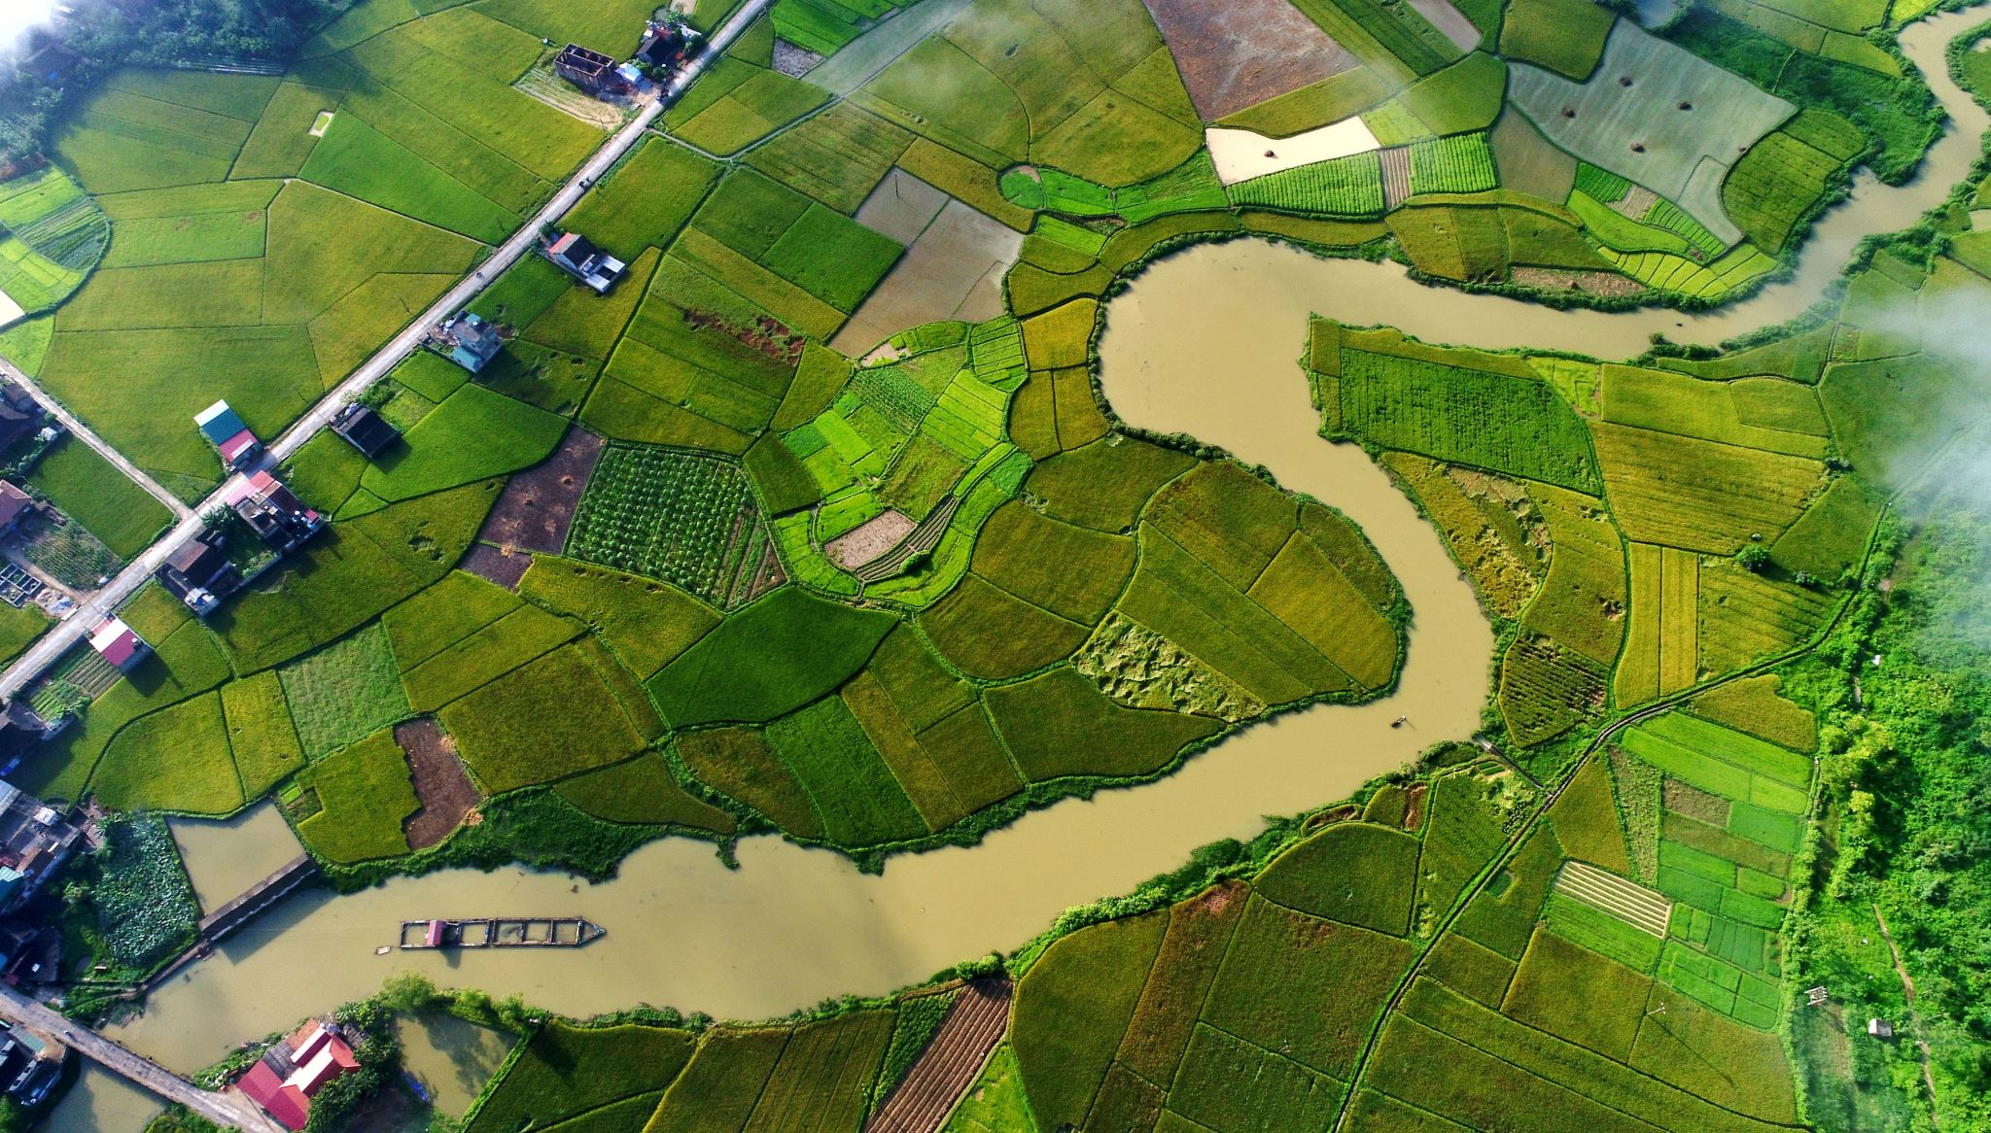
Wykorzystanie kruszywa hutniczego w oczyszczaniu ścieków
Na przykładzie hybrydowej oczyszczalni w Udrzynku

Slide 2
OPRACOWANIE: Grzegorz Kozioł w związku z wyjazdem służbowym w dn. 18.05.2022r. Tel. 733-823-422
Cel wizyty: Oczyszczalnia ścieków w Udrzynku,
Udrzynek 102, 07-221 Brańszczyk,
Spotkanie z Kierownikiem Budowy
p. Grzegorz Czapla tel. 508-667-304
Wykonawca projektu rozbudowy: RDLS Sp. z o.o., ul. Miecznikowa 1/5a, 02-096 Warszawa,
osoba odpowiedzialna z ramienia firmy p. Łukasz Rodek tel. 793-009-464

Slide 3
Oczyszczalnia ścieków w Udrzynku

Slide 4
Działająca od 15 lat oczyszczalnia mechaniczno-biologiczna, obsługująca 4 miejscowości, była już przeciążona i wymagała remontu.
Zdecydowano podjąć prace remontowe i rozbudować istniejącą infrastrukturę o oczyszczalnię hydrofitową.
W efekcie powstała hybrydowa oczyszczalnia, która obecnie obsługuje 1750 mieszkańców która będzie w stanie obsłużyć 3 kolejne miejscowości
Przewidziane jest włączenie do oczyszczalni trzech kolejnych miejscowości

Slide 5
Schemat oczyszczalni w Udrzynku

Slide 6
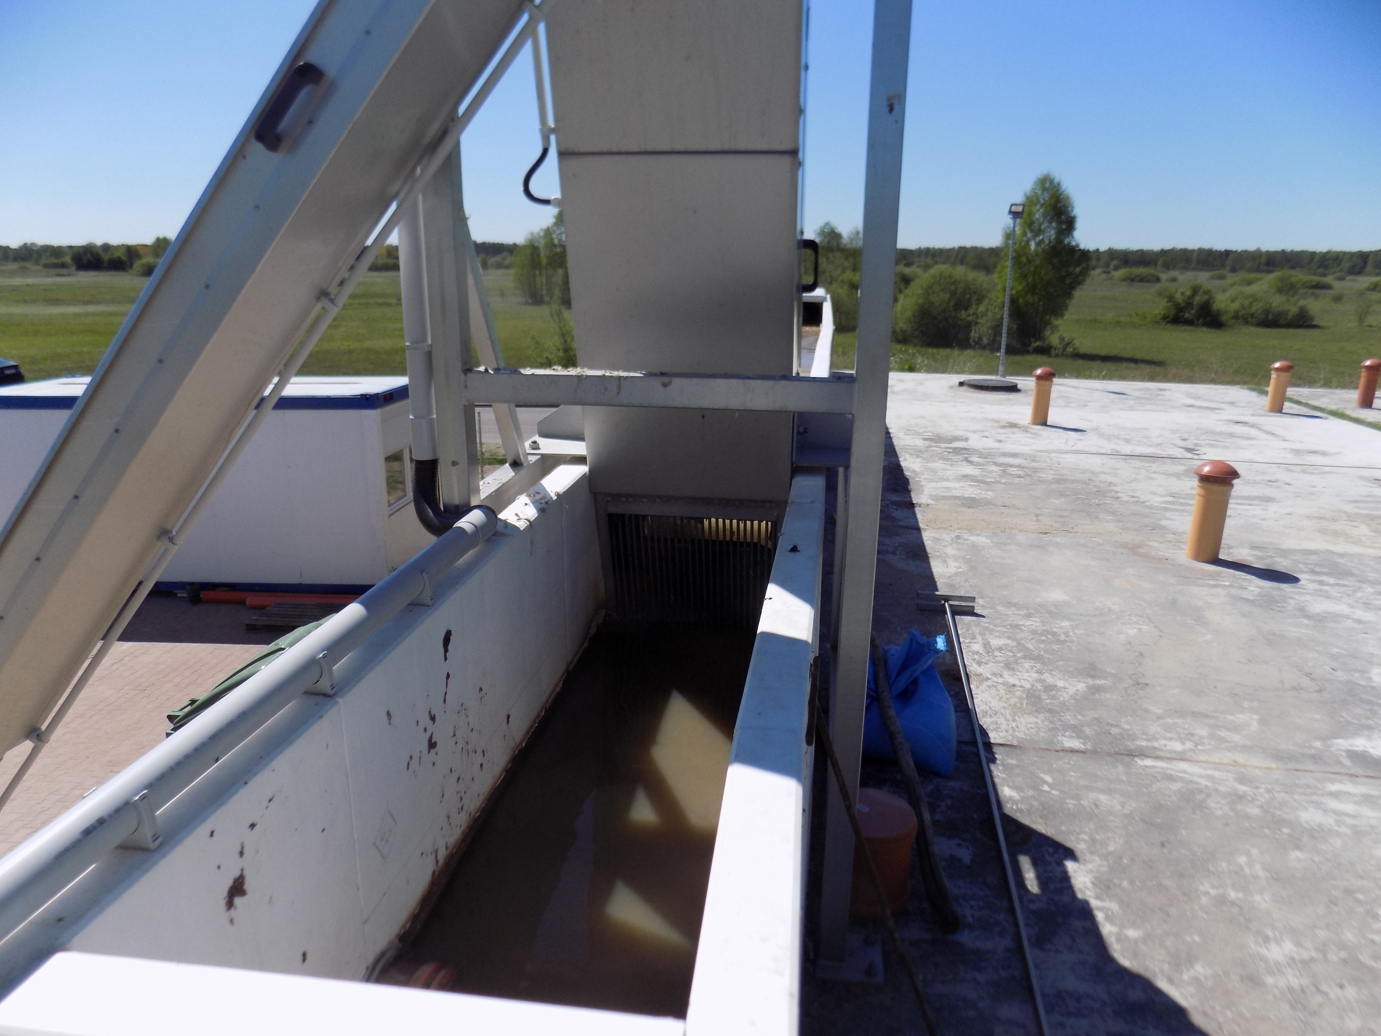
Etapy oczyszczania ścieków w starszej części oczyszczalni: mechaniczno-biologicznej
Ścieki komorą dopływową trafiają na kraty gdzie następuje zatrzymanie wszystkich dużych zanieczyszczeń

Slide 7
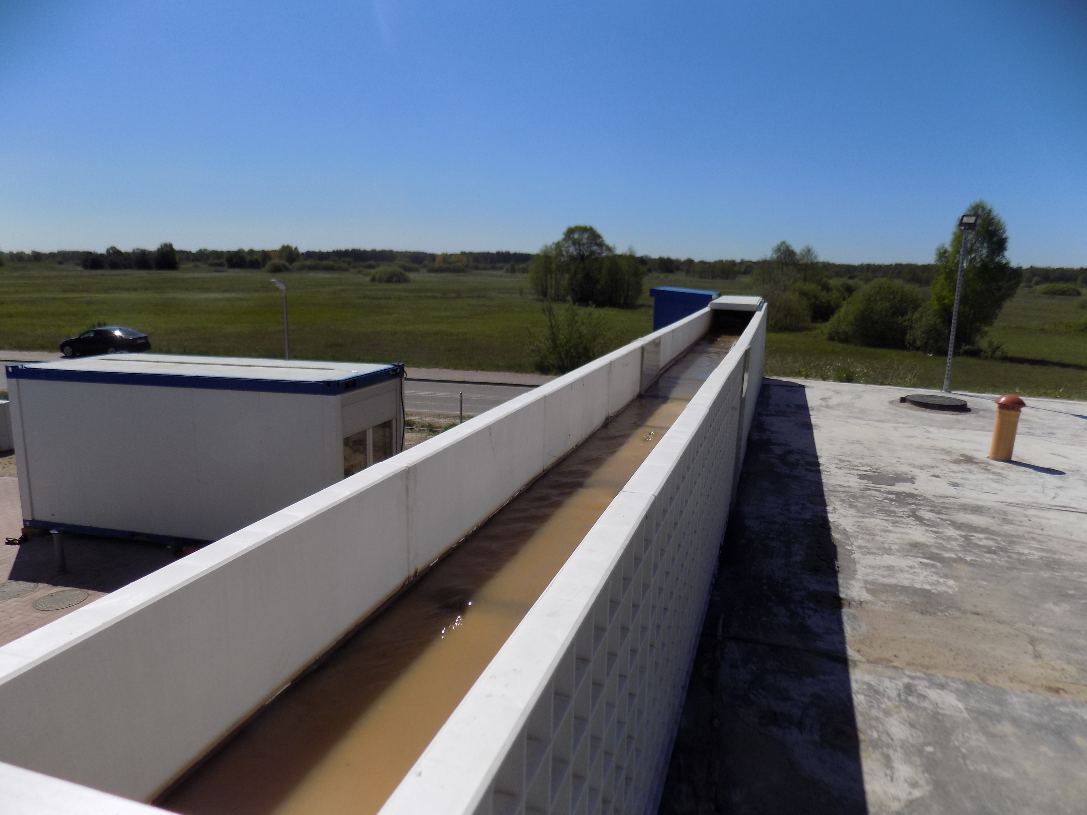
Następnie kanałem ścieki dopływają do piaskownika gdzie następuje zatrzymanie zanieczyszczeń mineralnych

Slide 8
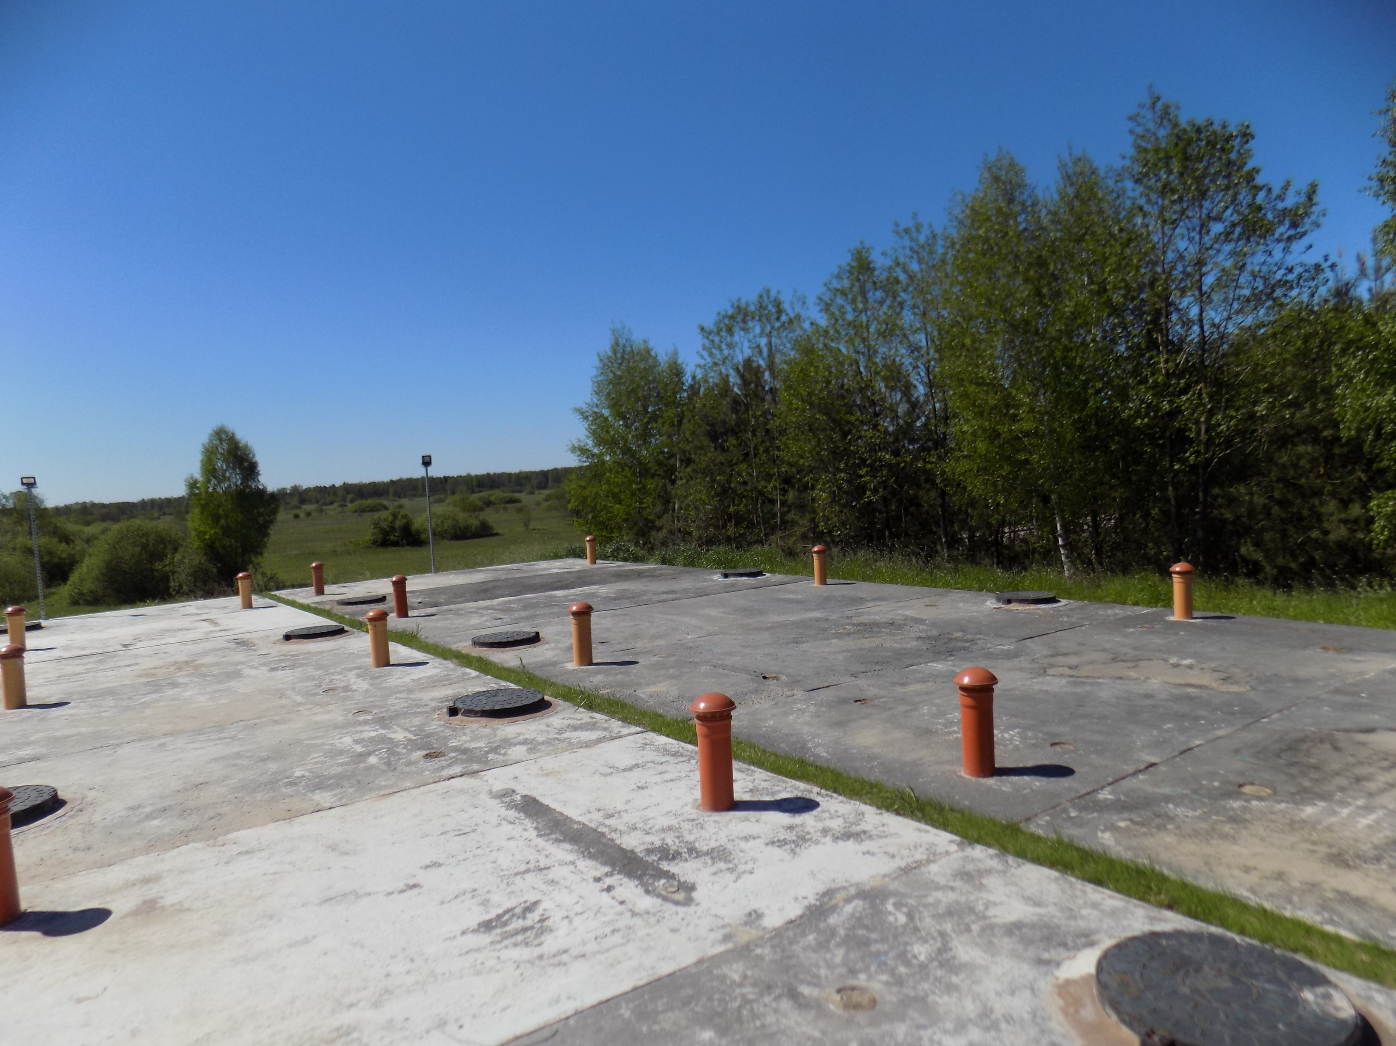
Następnie ścieki kierowane są do osadników wstępnych gdzie zachodzą podstawowe procesy mechanicznego oddzielania:
sedymentacja – osadzanie na dno zbiornika części stałych występujących w ściekach – następuje wydzielanie osadów
flotacja – wynoszenie na powierzchnię ścieków zanieczyszczeń lżejszych od wody (głównie tłuszczów)

Slide 9
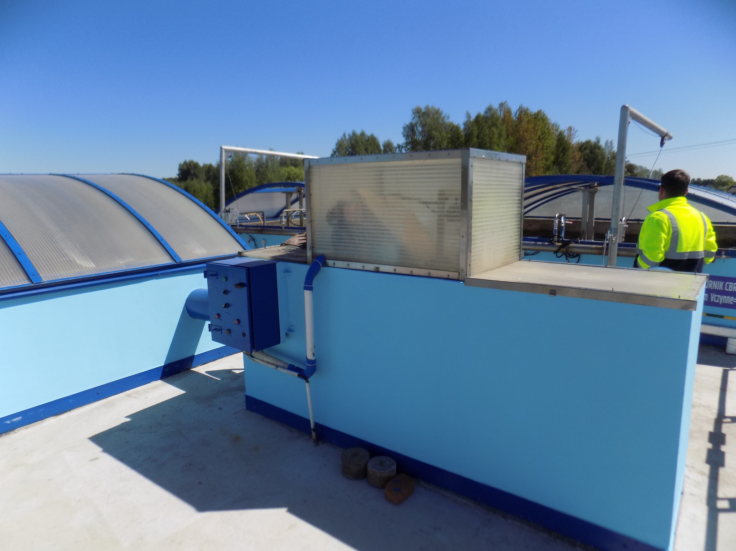
Następnie ścieki są kierowane do reaktora biologicznego gdzie są mieszane z zawiesiną bakterii. Przez 5 h są napowietrzane i ulegają oczyszczeniu. Zachodzi proces biologicznego usuwania związków węgla, azotu i fosforu

Slide 10
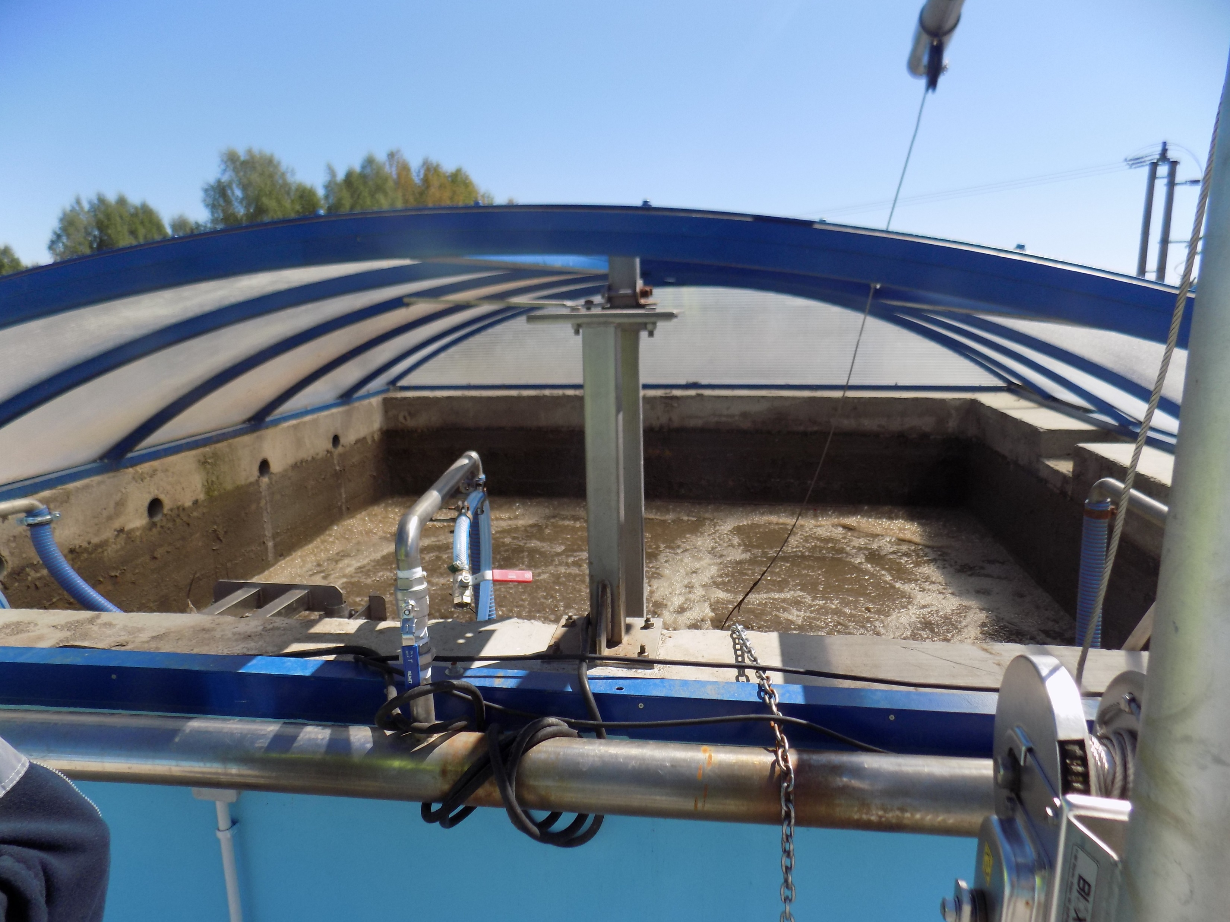
Oczyszczanie ścieków metodami biologicznymi polega na rozkładzie zanieczyszczeń w procesach biologicznego utleniania, tzn. dominującym udziale mikroorganizmów. Prawie wszystkie procesy biologicznego oczyszczania ścieków są procesami aerobowymi, w których ścieki muszą bezwarunkowo zawierać tlen, który jest zużywany przez bakterie i pierwotniaki w ich procesach życiowych, w związku z czym musi on być stale uzupełniany. W oczyszczalniach ścieków biologiczne oczyszczanie odbywa się w warunkach sztucznych polegających na wielokrotnym zintensyfikowaniu procesów biochemicznych poprzez zastosowanie odpowiednich urządzeń technicznych. Intensyfikację procesów biologicznych osiąga się poprzez:
utrzymywanie w układzie odpowiedniej ilości aktywnej masy złożonej z mikroorganizmów (osad czynny)
zapewnienie stałego dopływu tlenu.

Slide 11
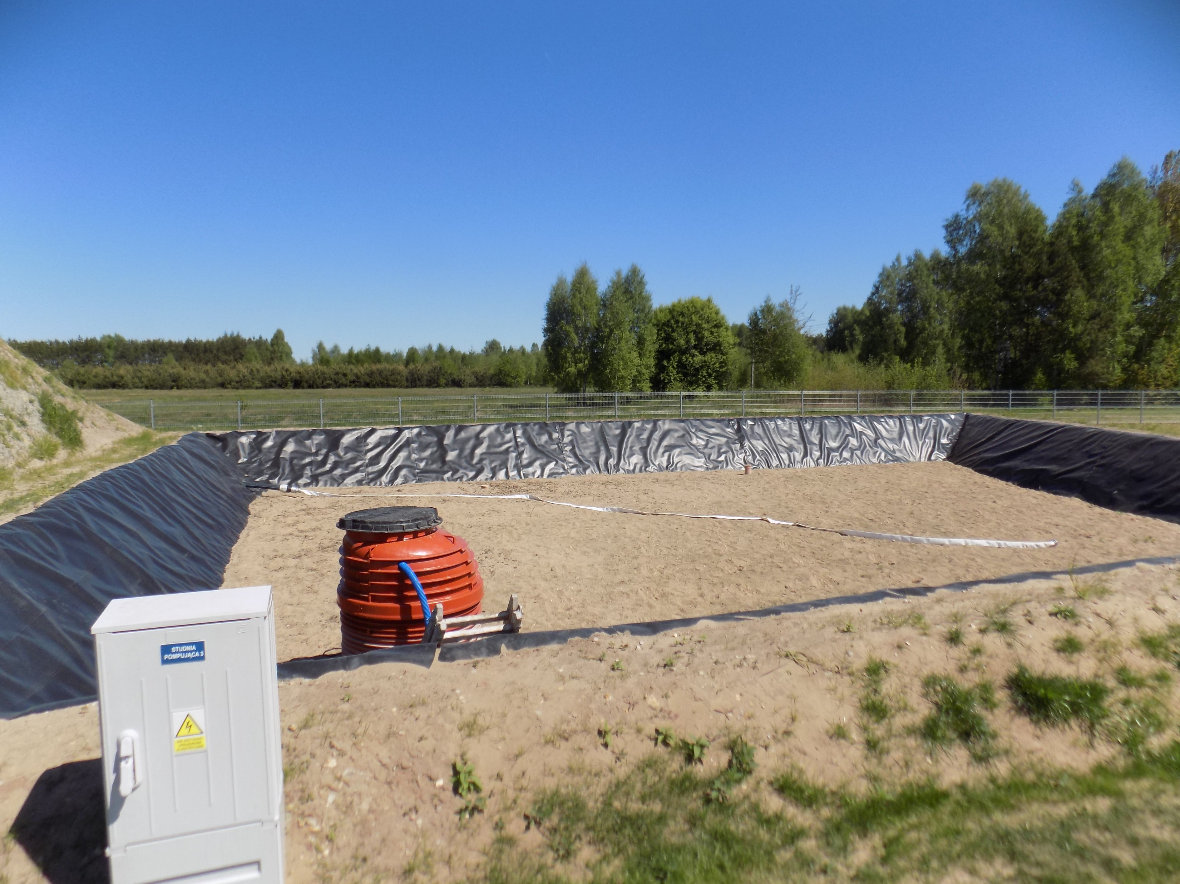
Po oddzieleniu ścieków od zawiesiny bakterii ścieki są przepompowywane na poletka osadowe gdzie po opadnięciu zawiesiny, sklarowane trafiają do odbiornika jako oczyszczone

Slide 12
Rozbudowa istniejącej oczyszczalni mechaniczno-biologicznej o oczyszczalnię hydrofitową miało na celu odciążenie istniejącej infrastruktury oraz zwiększenie możliwości odbioru ścieków z kolejnych miejscowości Gminy Brańszczyk.
Obecnie oczyszczalnia odbiera 200m3 ścieków a jej możliwości są dwukrotnie większe.

Slide 13
Czym jest hydrofitowa oczyszczalnia ścieków?
Jest to pasywna oczyszczalnia typu Constructed Wetland (sztuczne bagno)
Naśladuje warunki hydrauliczne i siedliskowe naturalnych ekosystemów bagiennych. W takim gruntowo-roślinnym systemie, w którym gleba występuje w stanie nasycenia wodą, zachodzi na odpowiednich filtrach (z udziałem różnorodnych mikroorganizmów, zasiedlonych w rozwiniętym systemie korzeni i kłączy roślin wodnych i wodolubnych) biologiczny proces oczyszczania.
Ogromną rolę do odegrania w systemach pasywnych mają właśnie mikroorganizmy: degradują i asymilują związki węgla, zatrzymują związki fosforu i metale ciężkie, odpowiadają za asymilację i ulatnianie związków azotu oraz wytrącanie związków siarki.
To rozwiązanie naturalne i ekologiczne, w którym nie stosuje się chemii. W porównaniu do tradycyjnych oczyszczalni zużywa się także o wiele mniej energii.

Slide 14
Mocne strony oczyszczalni hydrofitowych
- najlepsza alternatywa dla miejscowości o relatywnie zwartej zabudowie
- uniwersalne, oczyszczają ścieki różnego rodzaju
- efektywne ekonomicznie już dla miejscowości od 100 mieszkańców
- łatwe do rozbudowy
- idealnie sprawdzają się w miejscowościach turystycznych, w których liczba mieszkańców w ciągu roku podlega znacznym wahaniom
- prosta obsługa (wymagany jest okresowy nadzór nad oczyszczalnią, w zależności od wielkości instalacji oraz stopnia jej skomplikowania wizyty na obiekcie wymagane są raz na kilka dni do jednej wizyty raz na dwa tygodnie)
- odporność na nierównomierny dopływ ścieków
- konkurencyjne koszty wynikające z braku konieczności mieszania, napowietrzania czy dodawania chemikaliów
- wyglądają naturalnie i nie wydzielają nieprzyjemnych zapachów

Slide 15
Jak długo trwa rozruch takiej pasywnej oczyszczalni?
Aby zadziałać, metody biologiczne wymagają czasu, ale są za to trwałe. Idea działania takiej oczyszczalni jest prosta, ale wymaga wiedzy, doświadczenia i precyzji. Błędy popełnione na początku mogą sprawić, że systemu nie da się w ogóle uruchomić. W tym przypadku nie wystarczy dodać więcej odczynników chemicznych czy zwiększyć poziom natlenienia. Jeśli jednak cały system zostanie prawidłowo wykonany to zostanie osiągnięta homeostaza i oczyszczalnia będzie działała samodzielnie, bez ingerencji człowieka. Oczyszczona woda zostanie zaś zwrócona do ekosystemu, co ma duże znaczenie dzisiaj, gdy temat suszy jest ciągle obecny.

Slide 16
Schemat oczyszczalni hydrofitowej

Slide 17
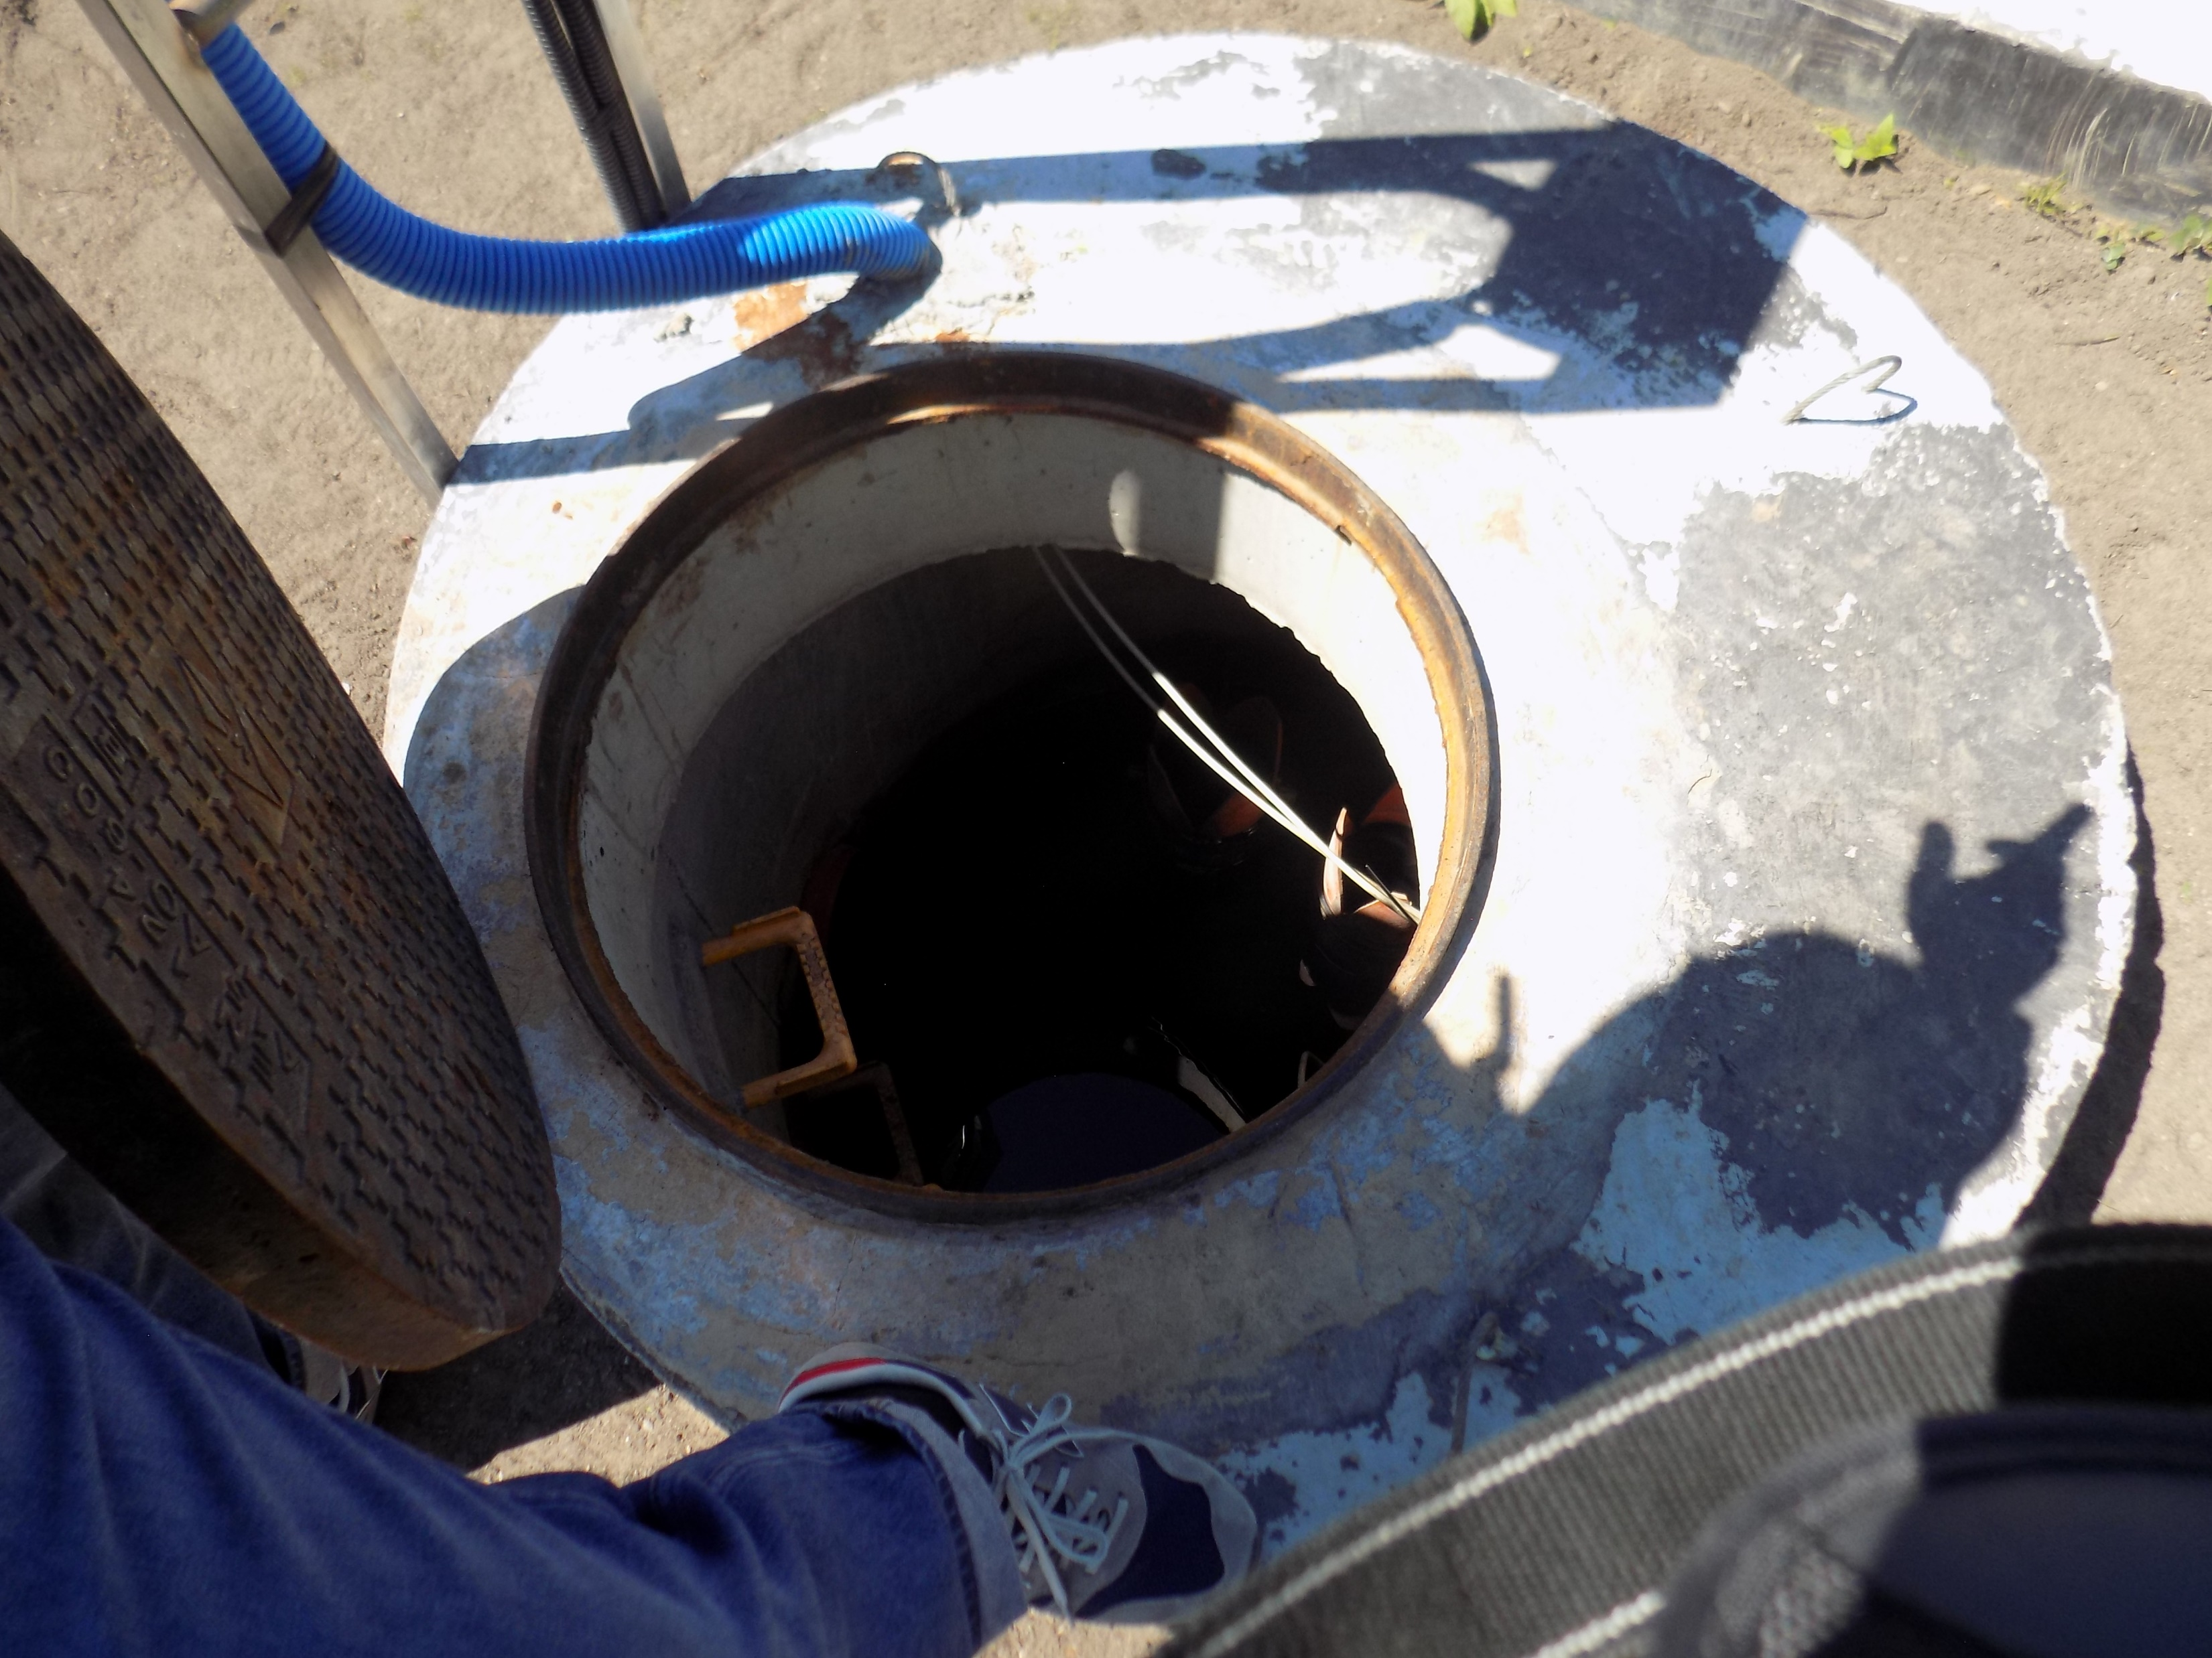
Jak zbudowany jest system oczyszczalni hydrofitowej?
Poszczególne elementy oczyszczalni połączone są za pomocą wewnętrznej kanalizacji grawitacyjnej i ciśnieniowej oraz studni rewizyjnych, które służą do regulacji poziomu ścieków w złożach oraz poboru próbek ścieków do kontrolnych analiz laboratoryjnych. Rejestrację ilości ścieków doprowadzanych do oczyszczalni oraz oczyszczonych zapewniają przepływomierze ultradźwiękowe.

Slide 18
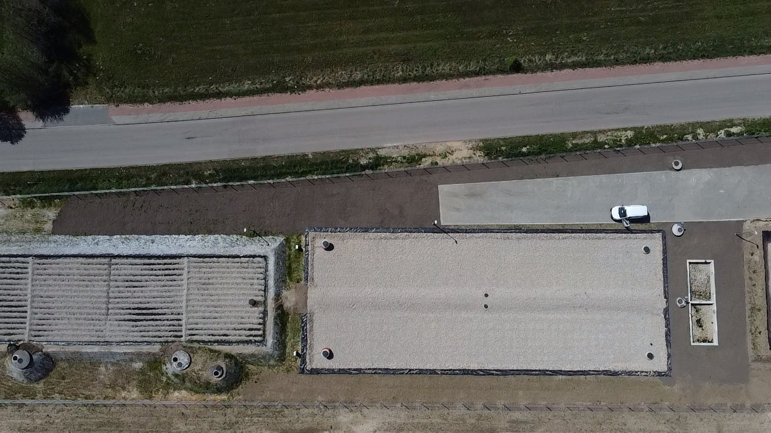
Pierwszy etap to punkt zlewczy i piaskownik (oczyszczanie mechaniczne) oraz osadnik wstępny
W Udrzynku ścieki po tym etapie są po części kierowane na starą oczyszczalnie mechaniczno-biologiczną a po części w sposób grawitacyjny na system oczyszczalni hydrofitowej.

Slide 19
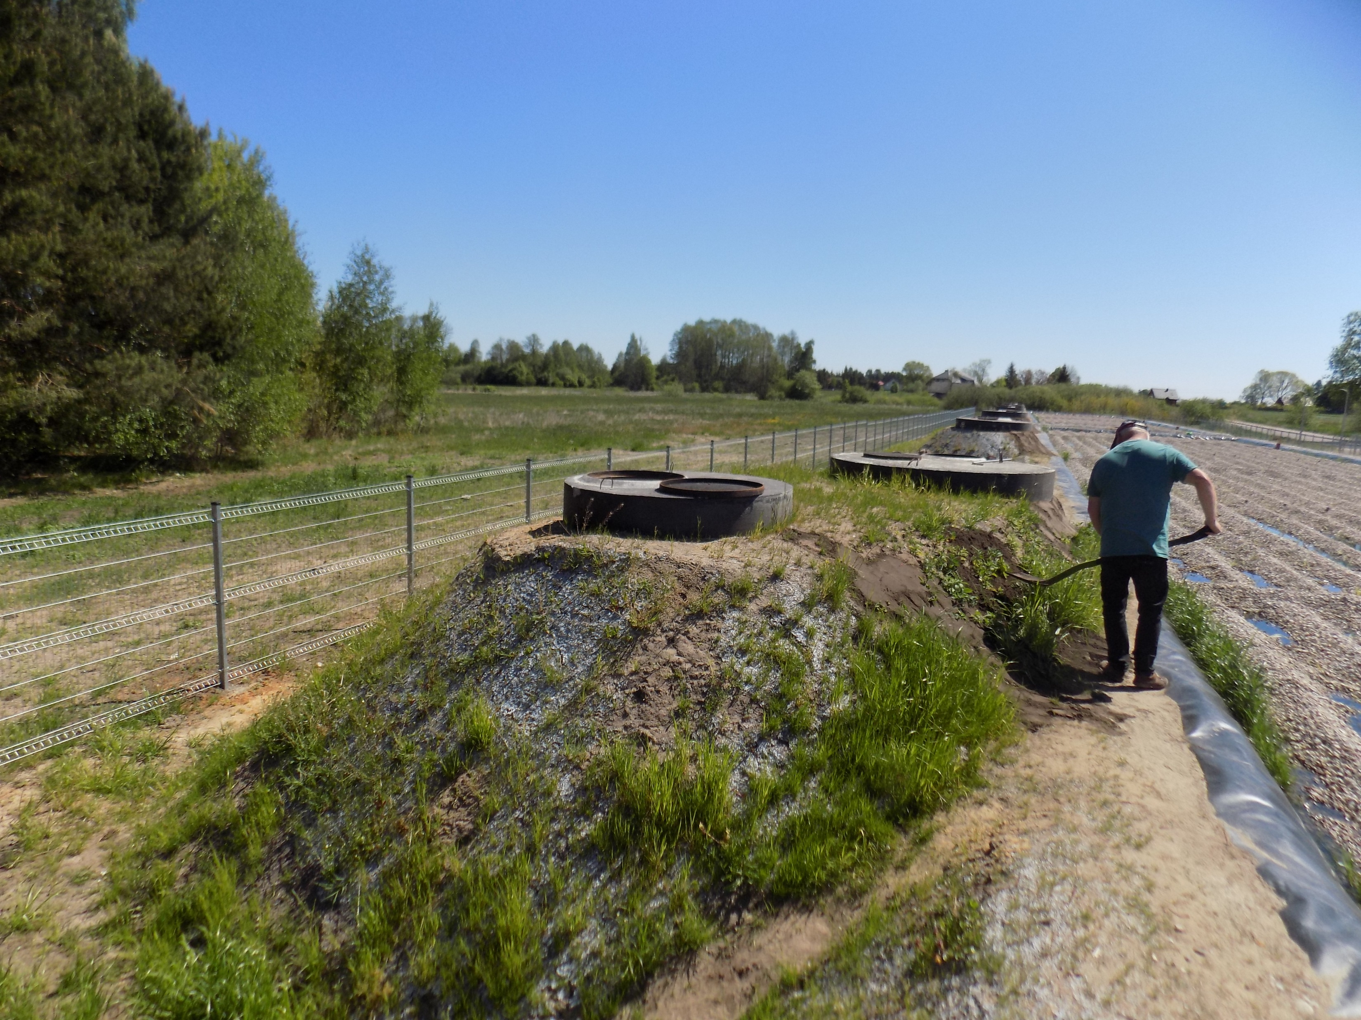
Następnie ścieki instalacją grawitacyjną trafiają do pasywnych komór napowietrzania

Slide 20
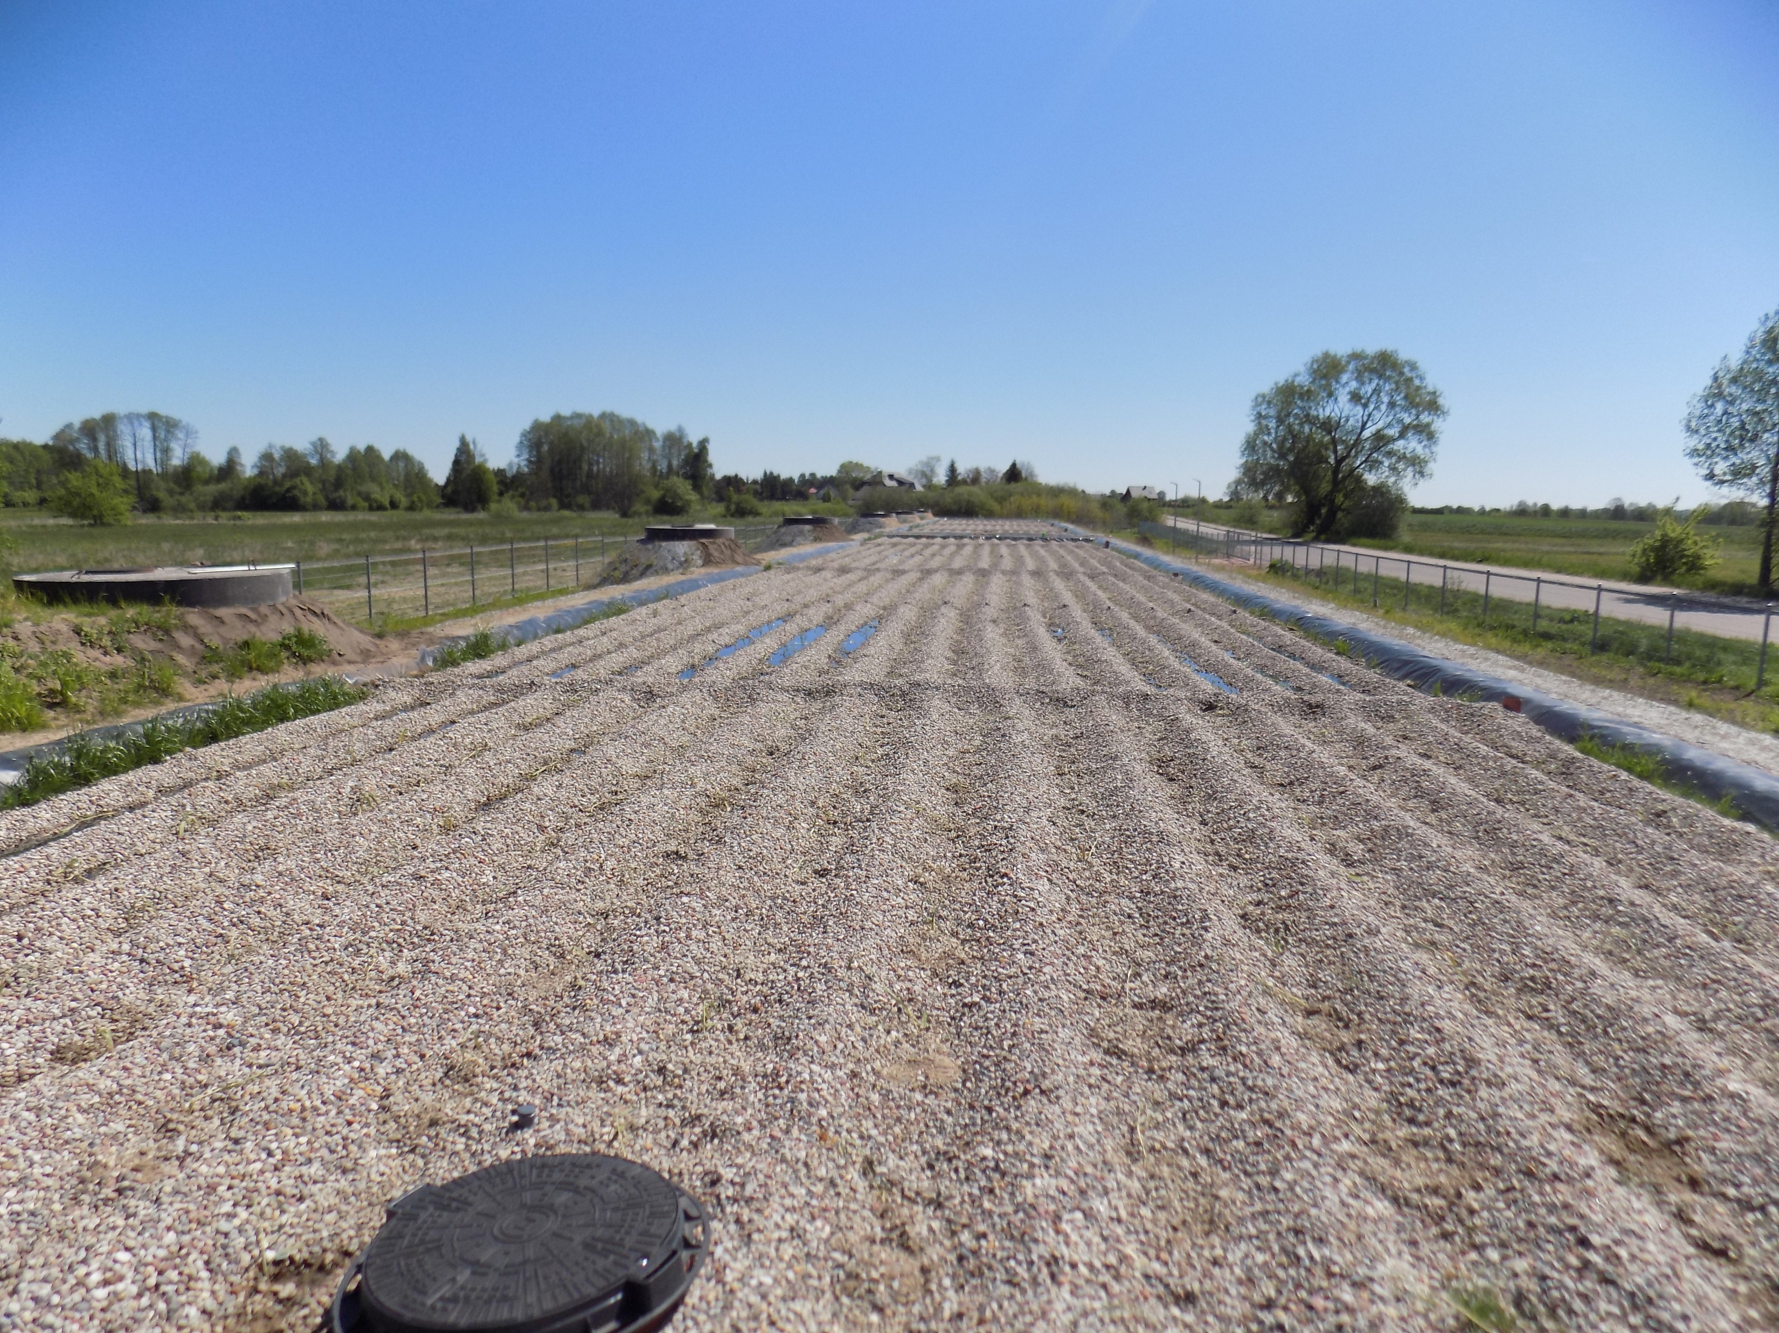
Po zapełnieniu komory ścieki są tłoczone w sposób pasywny na złoża filtracyjne o przepływie pionowym

Slide 21
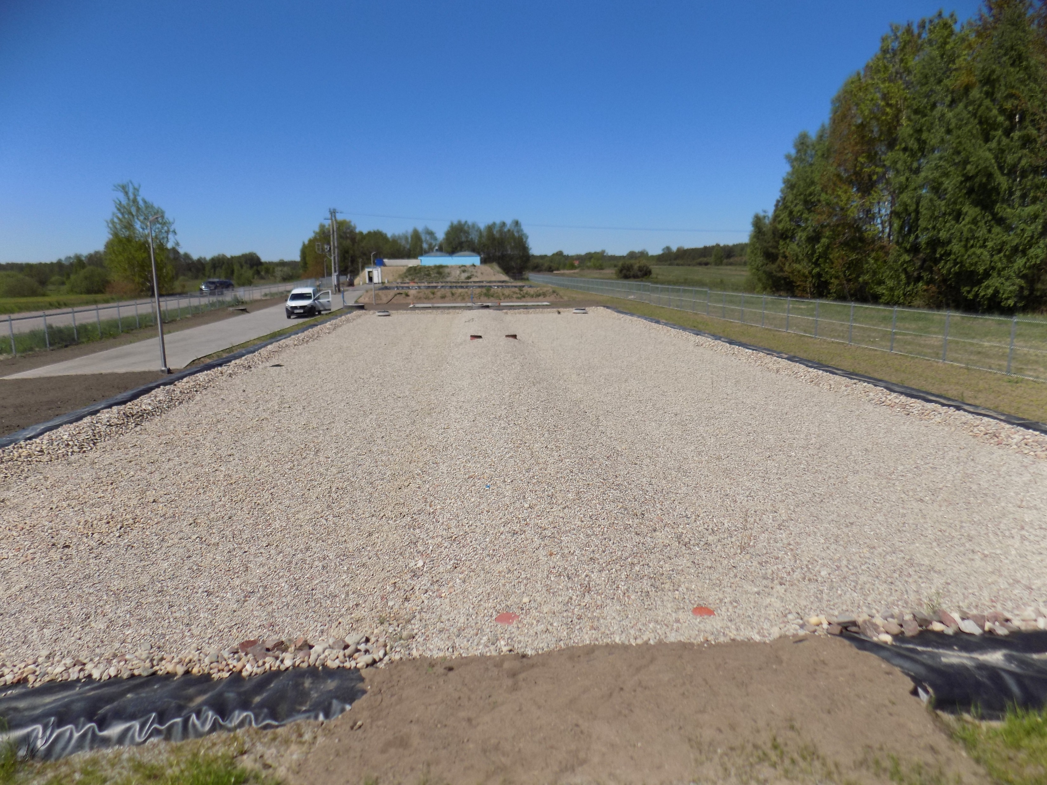
Kolejnym etapem jest oczyszczanie ścieków na filtrach poziomych

Slide 22
Złoża tworzą różne frakcje żwiru, kamieni i piasku, na których osadza się biofiltr. Czynnik oczyszczający jest taki sam, jak w zwykłej oczyszczalni biologicznej, tyle tylko, że nie ma postaci płynnego osadu, a ścieki są równo rozdysponowane na kamieniach, na których żyje biologiczny biofilm, który te ścieki oczyszcza. Dodatkowo zbiorniki porośnięte są wodnolubną roślinnością (np. trzcina zwyczajna, palisander olbrzymi), która zwiększa efektywność oczyszczania ścieków.

Slide 23
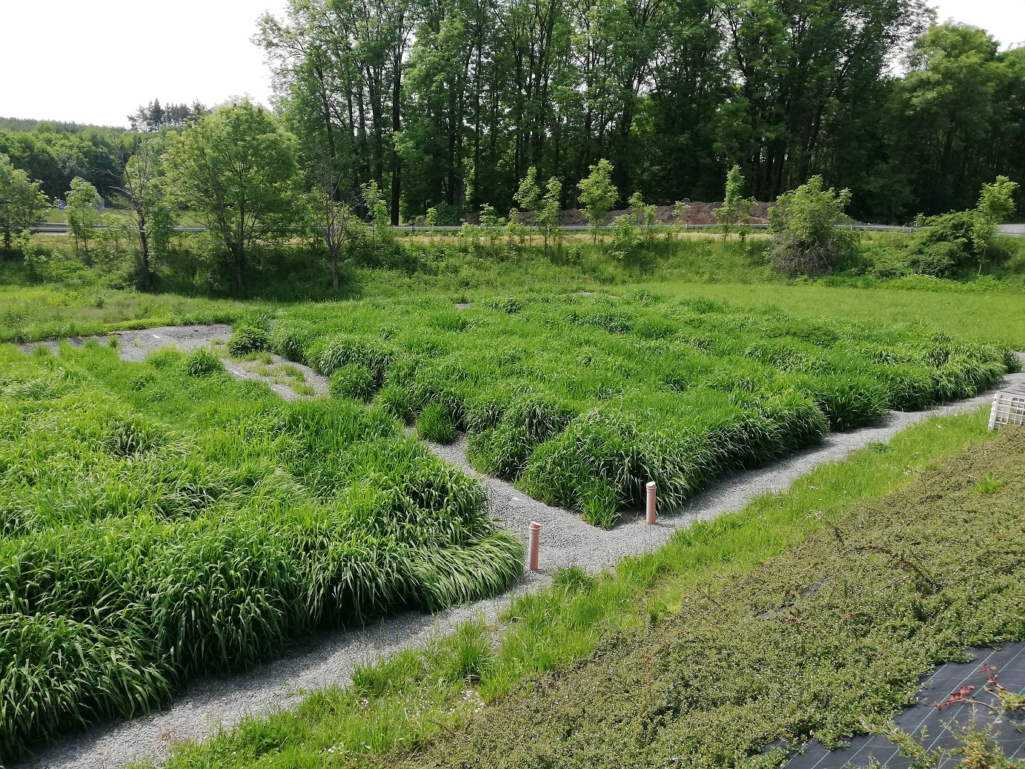
Przykładowe pola filtracyjne w oczyszczalni hydrofitowej porośnięte już roślinnością

Slide 24
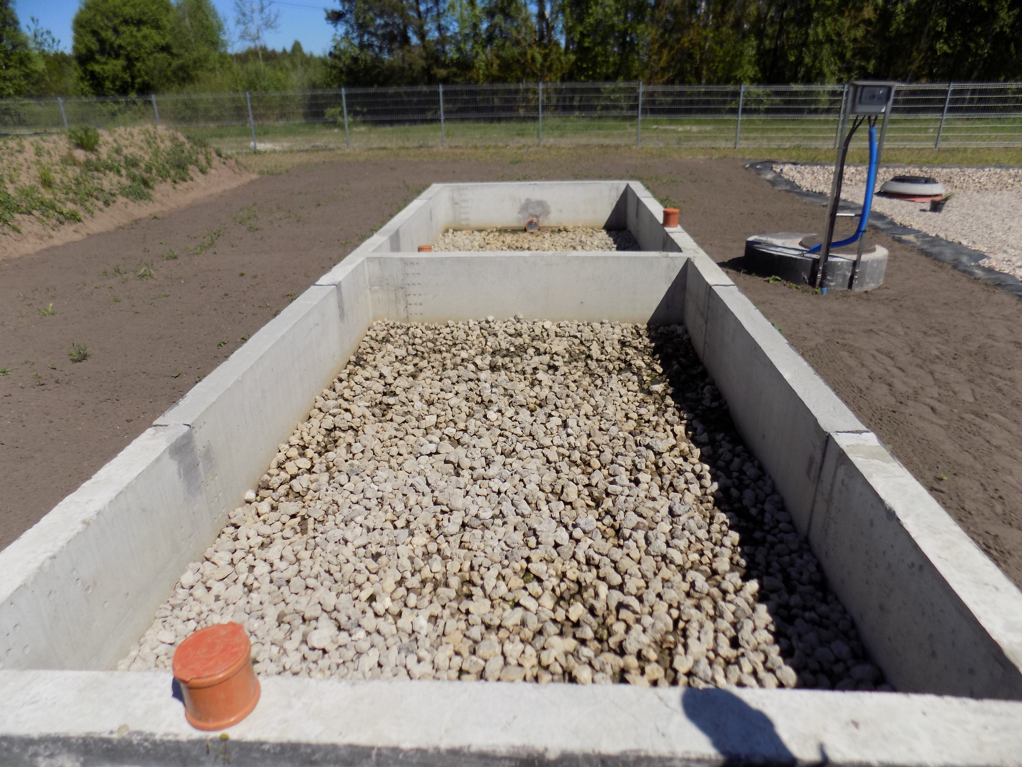
Ostatni etap oczyszczania to specjalny filtr do usuwania fosforu.
W przypadku oczyszczalni w Udrzynku materiałem sorpcyjnym jest kruszywo hutnicze AGS WP o frakcji 31,5-63
Zbiornik filtra wypełnia 25t kruszywa
Oczyszczone ścieki z filtra trafiają do odbiornika

Slide 25
Analiza zdolności sorpcji fosforanów przez sorbent jakim jest kruszywo WP 31,5-63 jest opisana w raporcie z badań przez dr Witolda Uhrynowskiego
Obecnie jest przeprowadzana dalsza analiza właściwości materiału WP 31,5-63 z wykorzystaniem rzeczywistego odcieku, który jest poddawany oczyszczaniu w warunkach przepływowych, tj. z dobraniem czasu kontaktu złoża (czasu zatrzymania) tak, by odpowiadał rzeczywistemu przepływowi w oczyszczalni
Umożliwi to wyznaczenie tzw. krzywej przebicia dla nowego typu sorbenta i określenie jego właściwości
Wyniki są obiecujące i zaskakująco dobre w porównaniu z oczyszczaniem ścieków na starej części oczyszczalni mechaniczno-biologicznej

Slide 26
Do tej pory w Polsce systemy tego typu były wykorzystywane rzadko, głównie w mniejszych instalacjach, na przykład przy szkołach.
Powstają pierwsze duże systemy. Pionierem w tworzeniu tego typu instalacji jest spółka RDLS, która zrealizowała projekt w Udrzynku będący spin-offem Uniwersytetu Warszawskiego
Innym przykładem hybrydowej oczyszczalni tego typu jest inwestycja zrealizowana w 2020r. w Białce na Lubelszczyźnie
Kolejne samorządy pytają o możliwości wykorzystania tej ekologicznej alternatywy dla gospodarki ściekowej

